Slide 1
Друзья мои! Внушайте людям веру! И чаще говорите “Добрый день”, И следуйте хорошему примеру! Продляйте добрым словом Жизнь людей! В. Боков.
«Духовно-нравственное воспитание в ДОУ»

Slide 2
Пояснительная записка
В духовно-нравственном воспитании большая роль принадлежит не только дошкольному учреждению, которое посещает ребёнок, но и семье. Вся воспитательная работа должна строиться на основе единства знаний, убеждений и действия воспитателя и родителей. Огромное значение имеет пример взрослых: воспитателя, родителей и других близких людей из окружения ребёнка. Именно на положительных эпизодах из жизни старших членов семьи у дошкольников формируются понятие «что такое хорошо, а что такое плохо». Воспитателю необходимо помочь родителям осознать, что именно в семье, должны сохраняться и передаваться нравственные и духовные обычаи и ценности, созданные нашими дедами и прадедами, и что в первую очередь родители главные ответственные за воспитание своих детей.

Slide 3
Актуальность проекта
В последнее время в российском обществе стал очень остро ощущаться недостаток сознательно принимаемых большинством граждан принципов и правил жизни, отсутствие согласия в вопросах корректного и конструктивного социального поведения, выбора жизненных ориентиров. Настоящее и будущее нашего общества и государства определяются духовно-нравственным здоровьем народа, бережным сохранением и развитием его культурного наследия, исторических и культурных традиций, норм общественной жизни, сохранение национального достояния всех народов России. Поэтому на современном этапе развития образования духовно-нравственное воспитание является одной из важнейших задач в воспитании подрастающего поколения. Актуальность этой задачи в современной России отражена и в Федеральном государственном образовательном стандарте дошкольного образования.
В методологическую основу разработки и реализации Федерального государственного образовательного стандарта дошкольного образования была заложена Концепция духовно-нравственного развития и воспитания личности гражданина России.
Федеральный государственный образовательный стандарт дошкольного образования выдвигает одним из основополагающих принципов дошкольного воспитания «приобщение детей к социокультурным нормам, традициям семьи, общества и государства».

Slide 4
Цель и задачи проекта:
Цель проекта:
Воспитание духовно-нравственной личности ребенка, через приобщение дошкольников к основам православной культуры.
Задачи проекта:
Приобщение детей к традиционным для православной России духовно-нравственным ценностям,
Раскрытие духовной одаренности ребенка и его личностных дарований,
Ориентировать семью на духовно-нравственное воспитание детей (ознакомление родителей с основами православной культуры).
Формирование гражданского самосознания, любви к Родине и русскому народу,
Охрана и укрепление душевного, духовного и физического здоровья детей,
Создание одухотворенного игрового и образовательного пространства жизнедеятельности ребенка.
Способствовать повышению значения семейных ценностей.

Slide 5
Возраст участников: дети 4- 5 года.
Тип проекта: долгосрочный (весь учебный год).
Состав проектной группы: воспитатель, воспитанники группы, родители.
Режим работы: во время и вне занятий.
Ожидаемые результаты проекта:
Дети имеют представления:
-о семейных традициях, об особенностях семейных отношений;
-о духовных и нравственных ценностях;
-о ценностном отношении к здоровому образу жизни, к окружающему их миру;
-умеют беречь и поддерживать красоту;
-проявляют сострадание, сочувствие, сопереживание, радость;
-стремятся к добру и неприятию зла.
Родители:
-сотрудничают в тесном контакте с ДОУ по формированию духовно-нравственных ценностей у обучающихся, воспитанию чувства благоговения к святыням;
- воспитывают любовь и почтение к дому, семье, близким, и окружающим, бережное отношение к окружающему миру;
- являются примером в стремлении к духовному росту, к высшим духовным ценностям, реализующимся в служении ближним, обществу, Отечеству;
- понимают, что только семья, как первый наставник ребёнка, может воспитать в детях духовные и нравственные ценности.

Slide 6
Формы работы с родителями:
-родительские собрания на духовно-нравственные темы;
-наглядные виды работы: информационные стенды для родителей, папки-передвижки, выставки детских работ, дидактических игр, литературы;
-экскурсии;
-визиты домой;
-индивидуальная работа с детьми дома
-помощь родителей детскому саду (облагораживание территории, участие в -подготовке праздников, мелкий ремонт, хозяйственные работы).

Slide 7
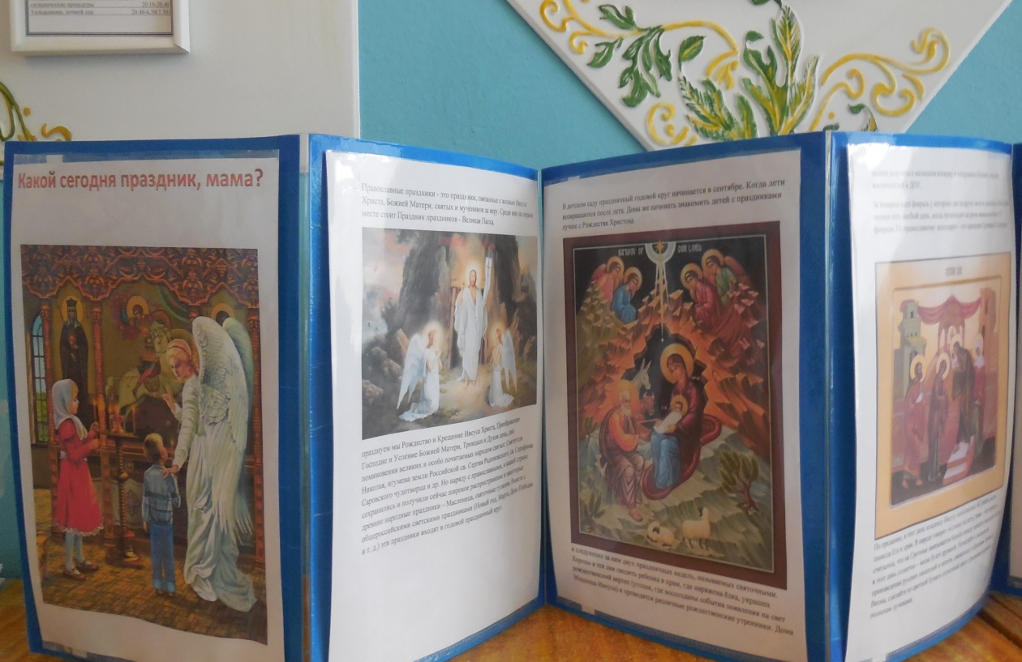
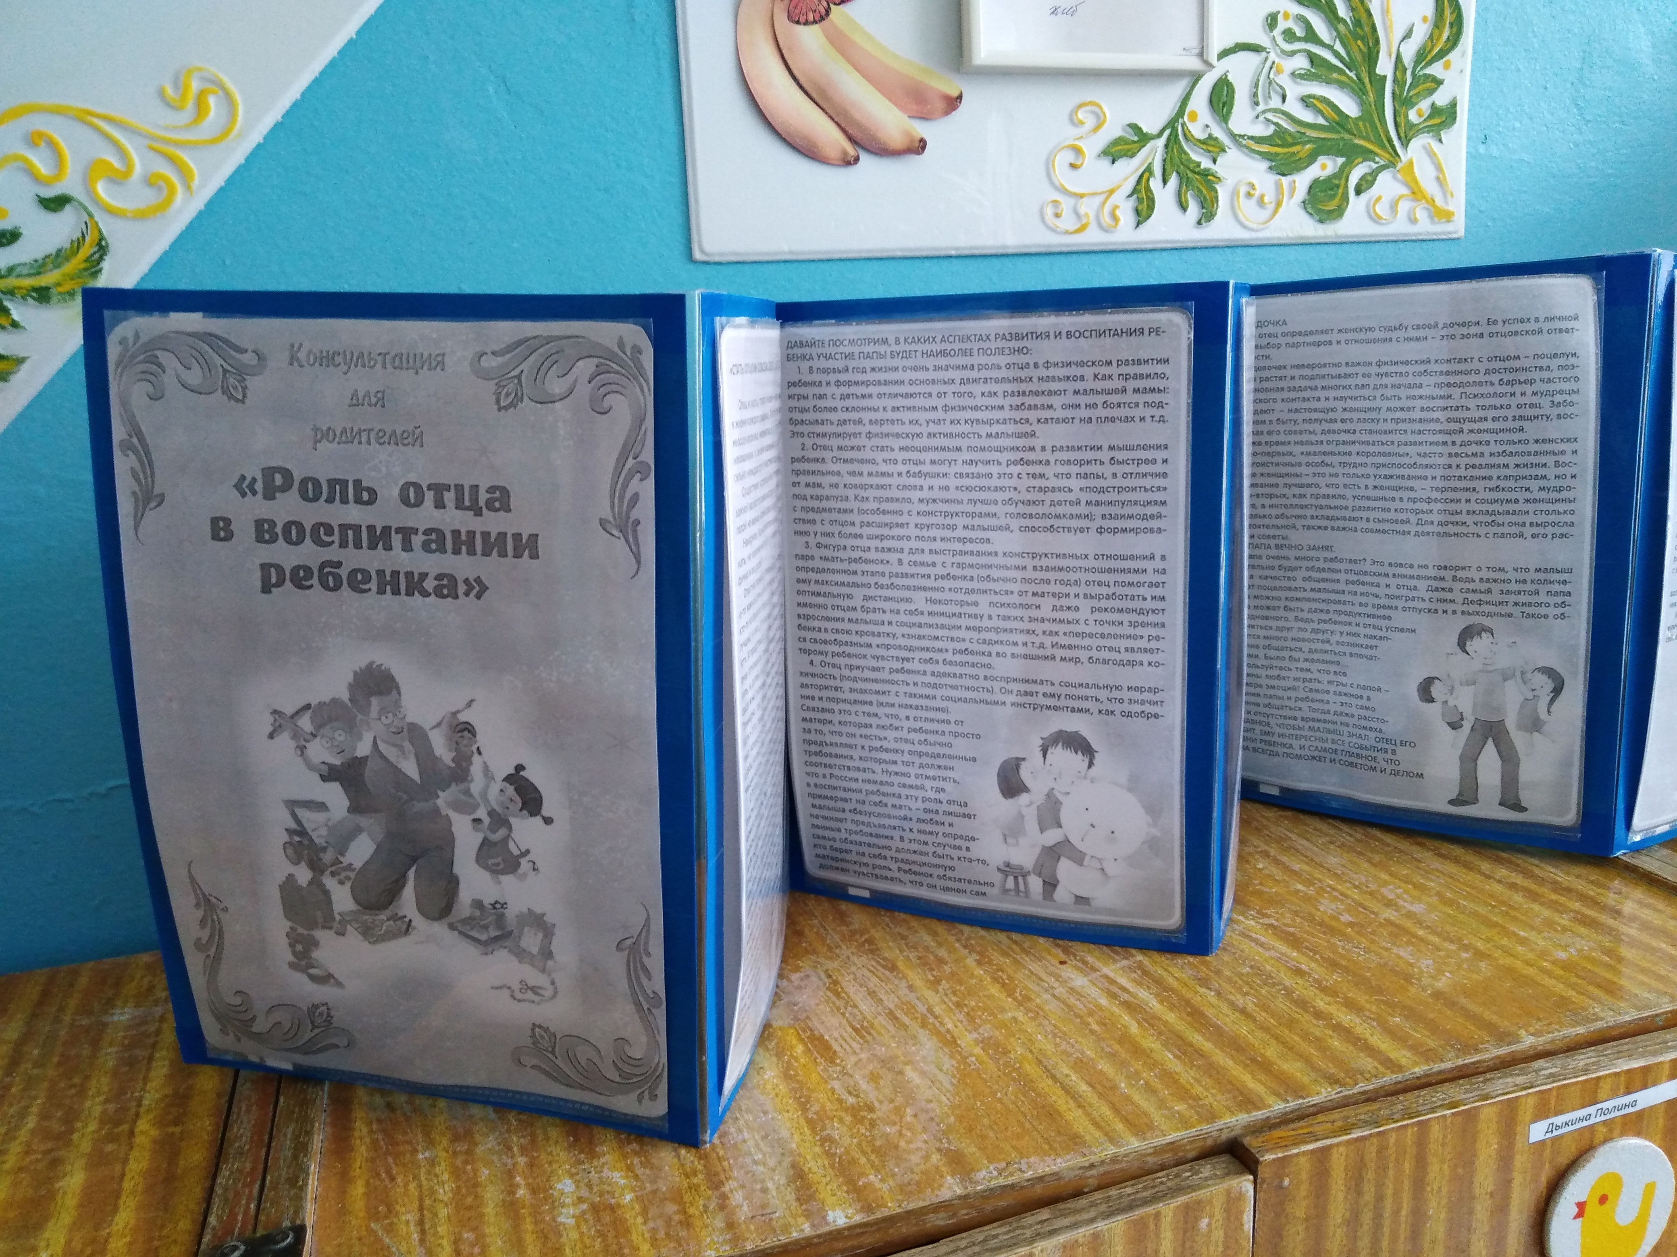
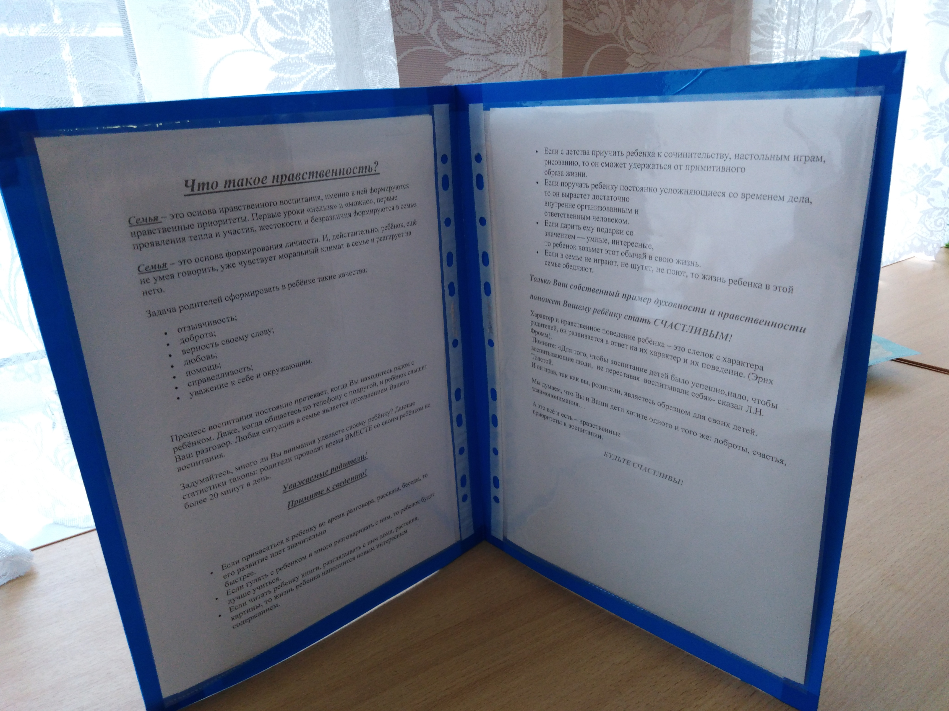
Папки-передвижки

Slide 8
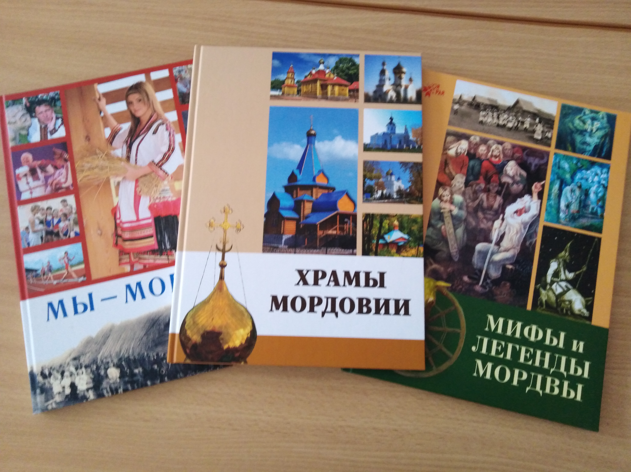
Литература

Slide 9
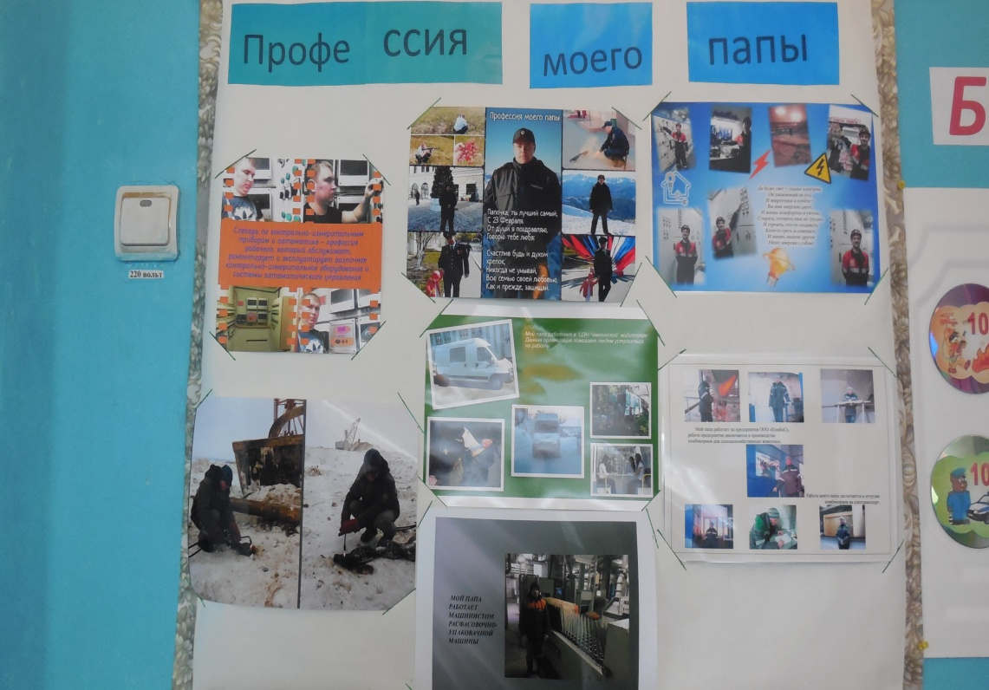
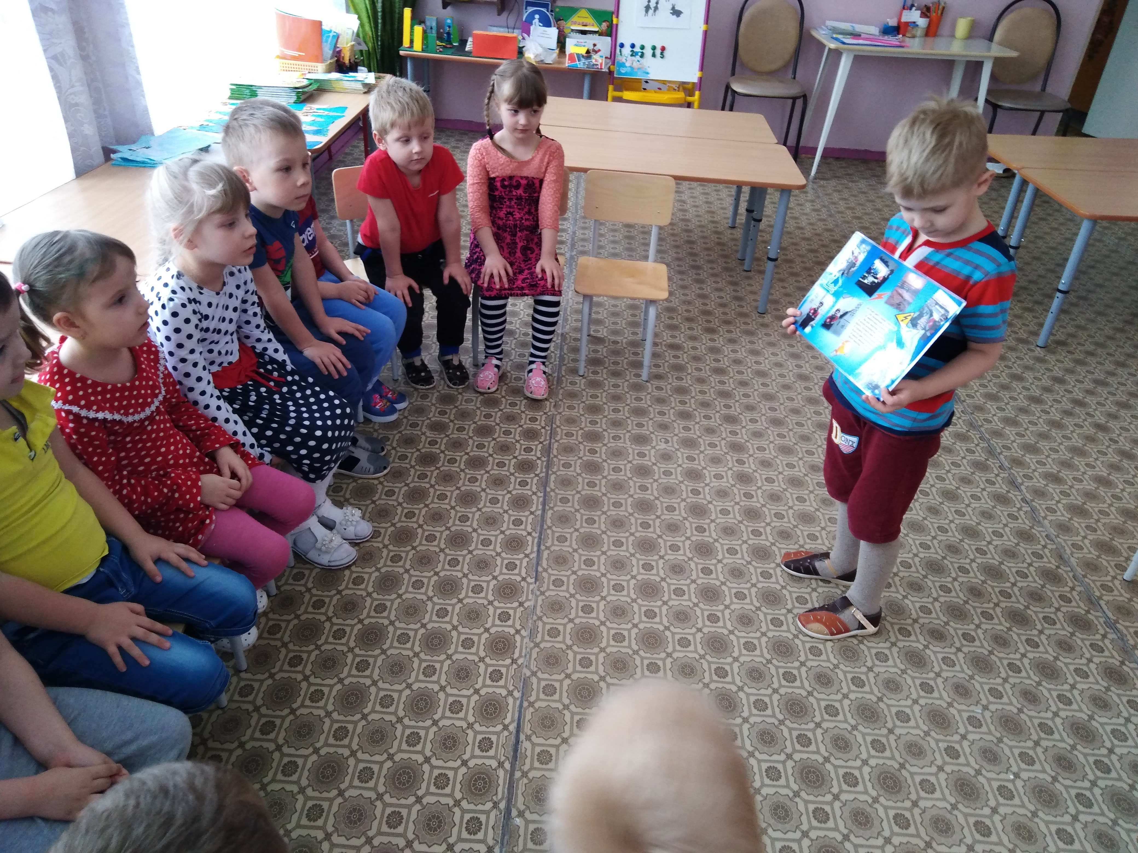
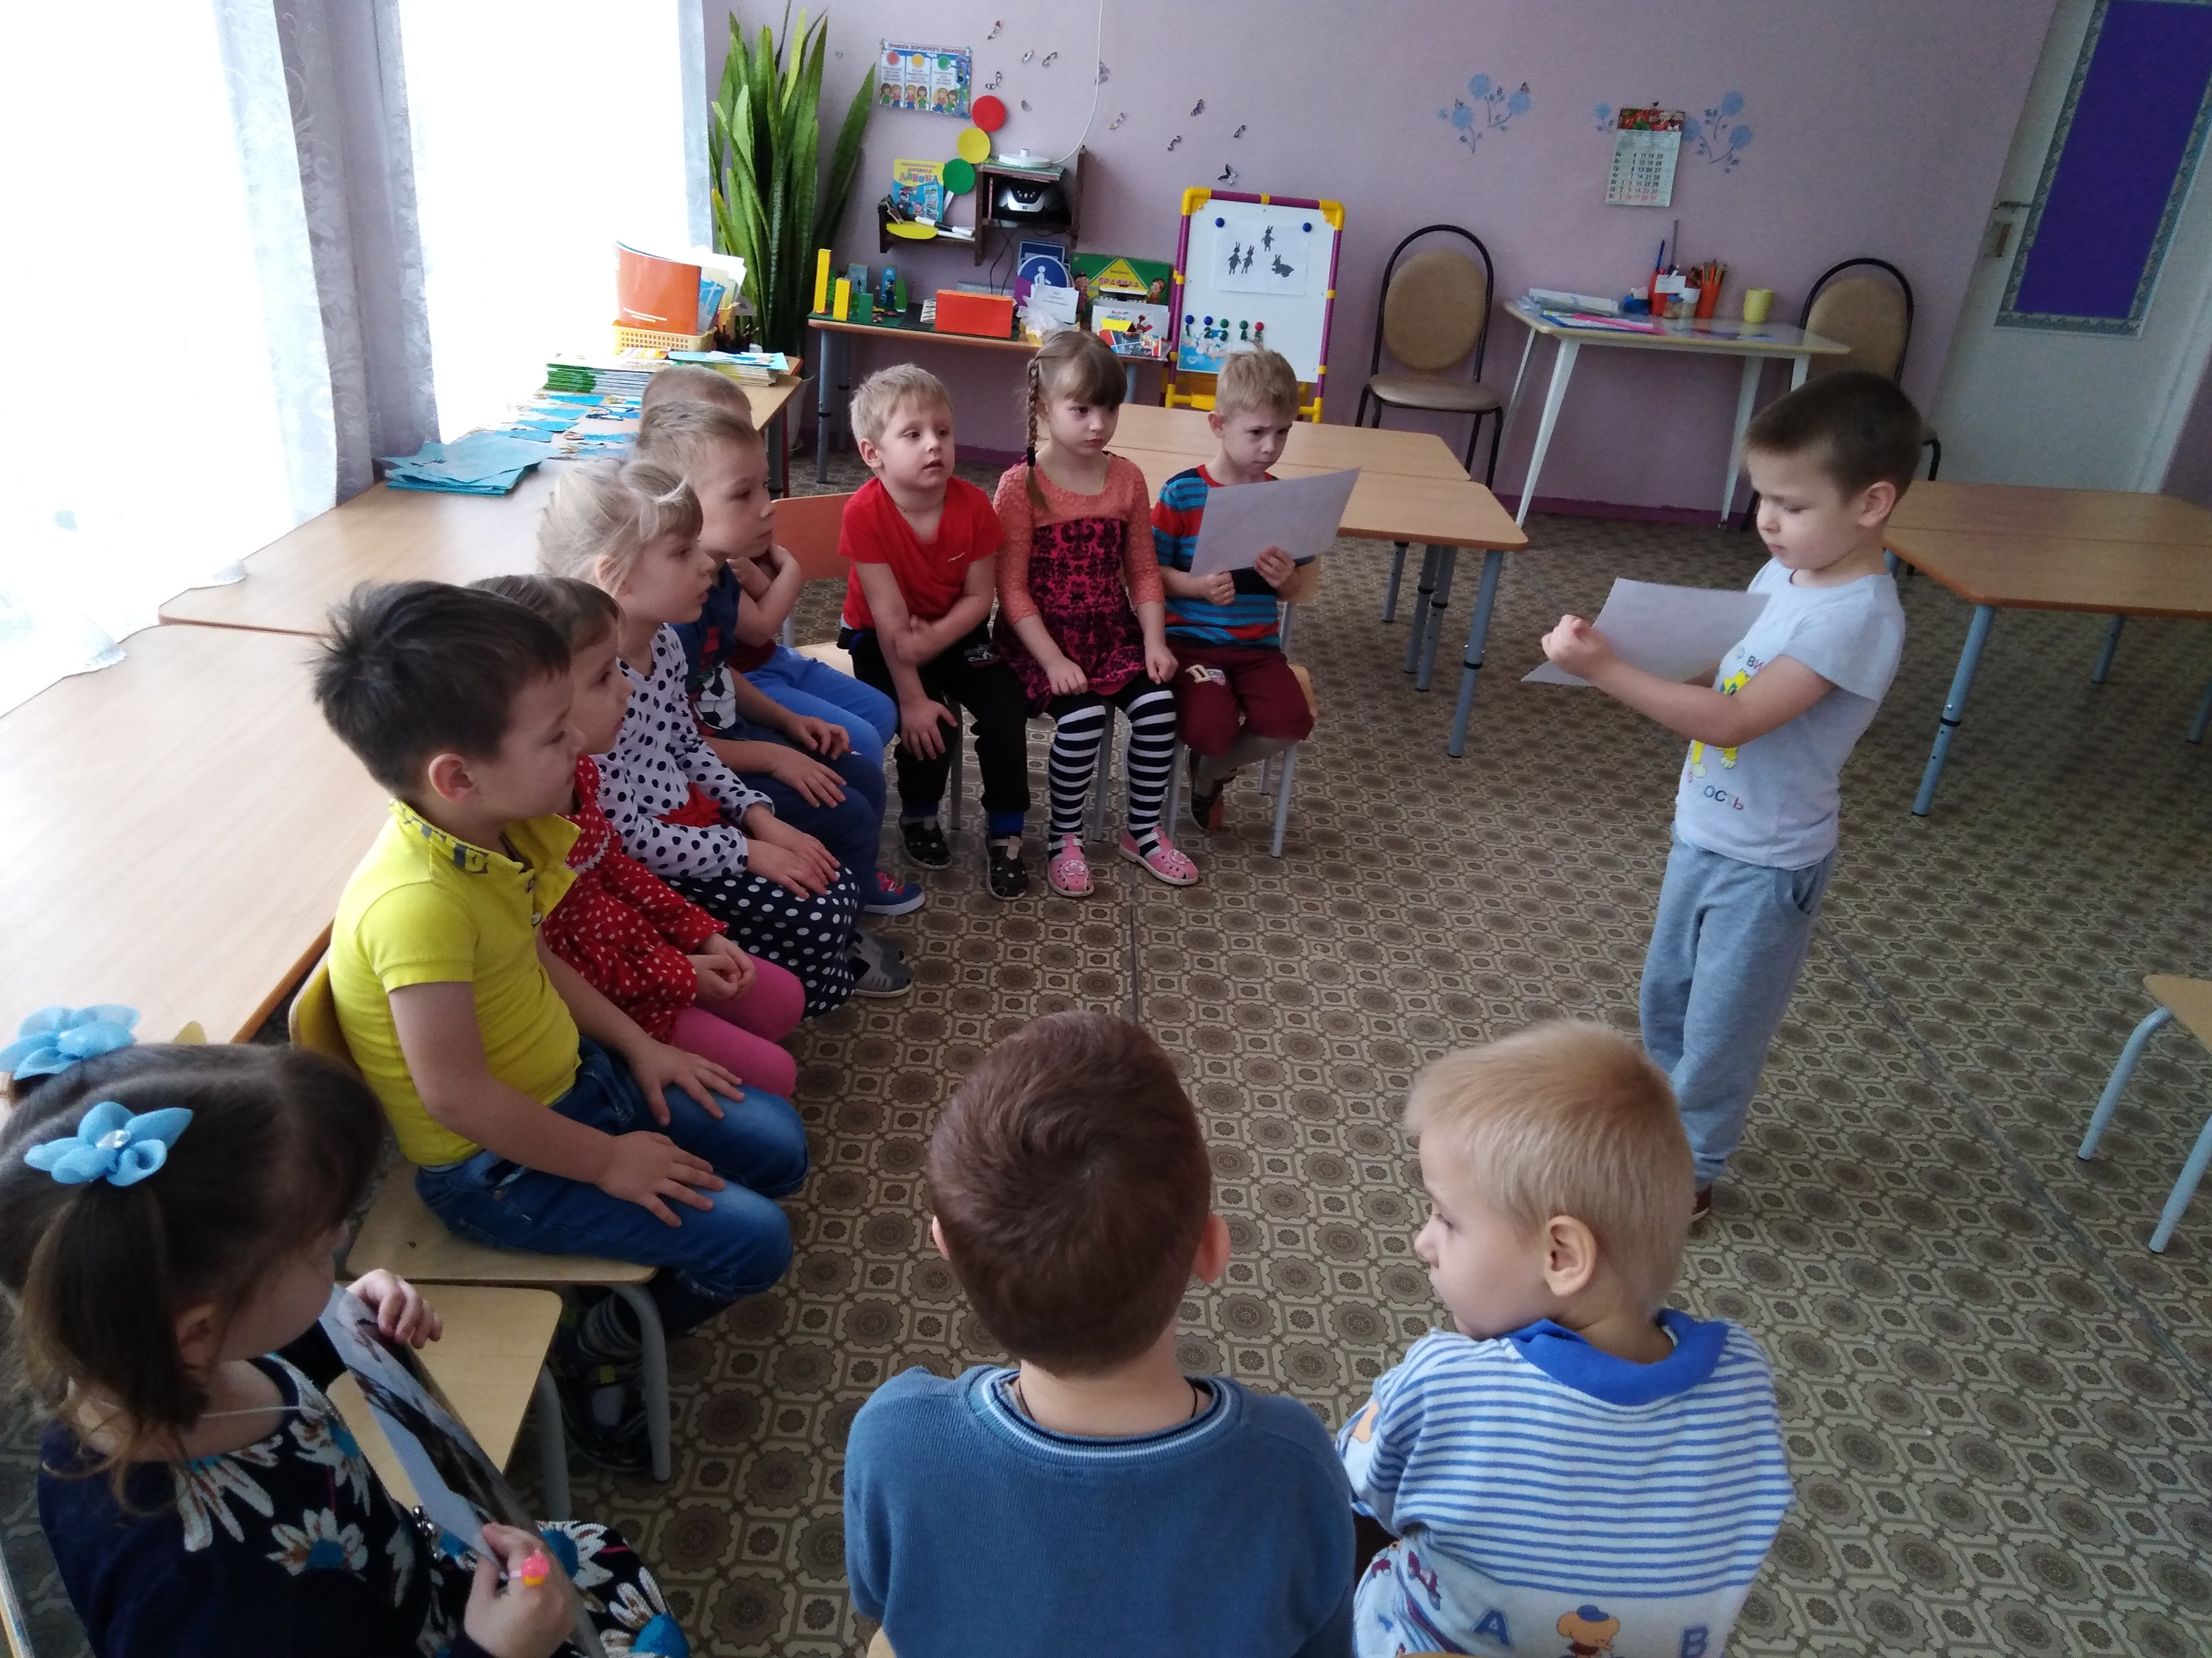
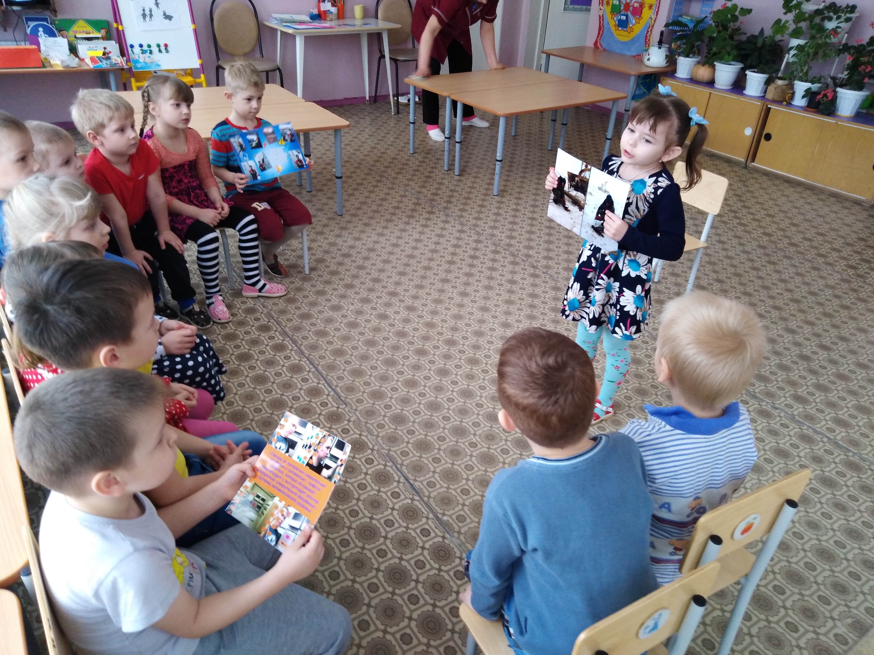
Профессия моего папы

Slide 10
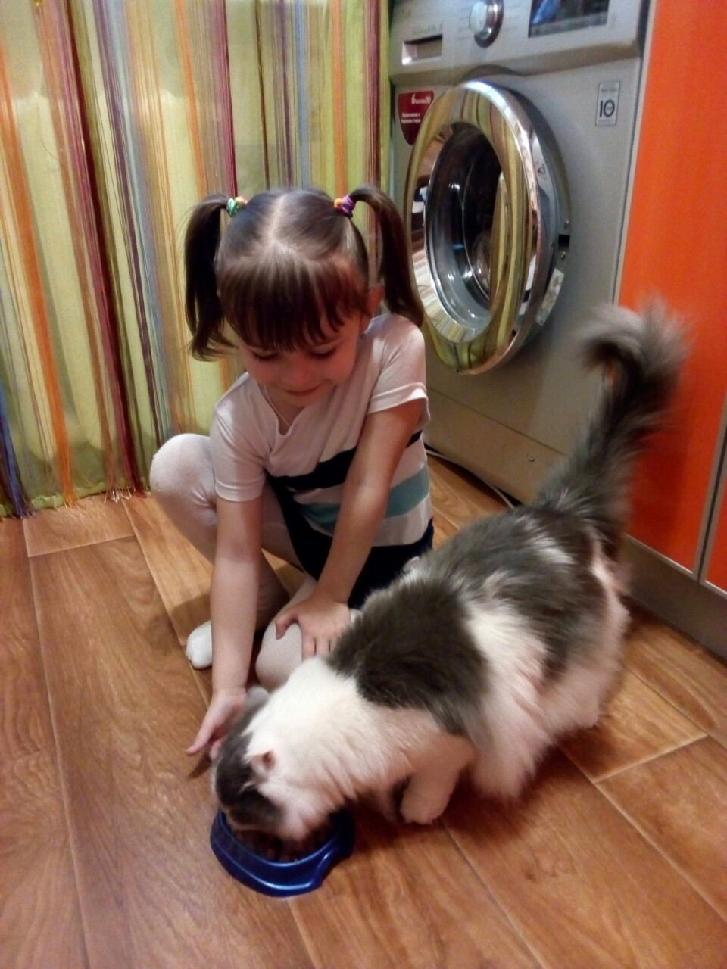
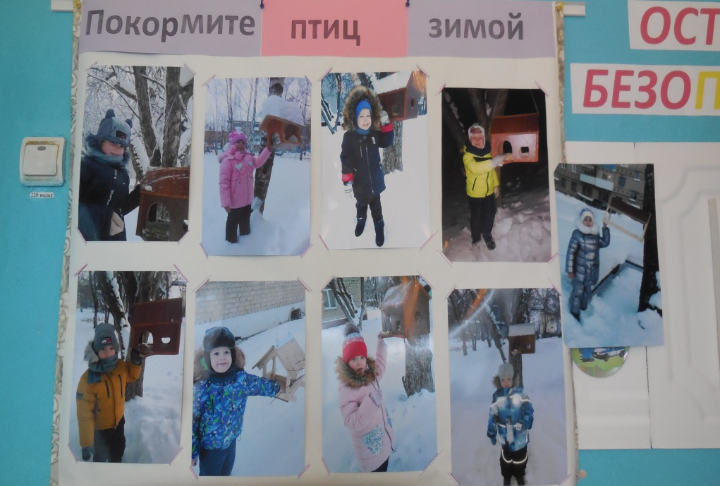
Заботимся о братьях наших меньших

Slide 11
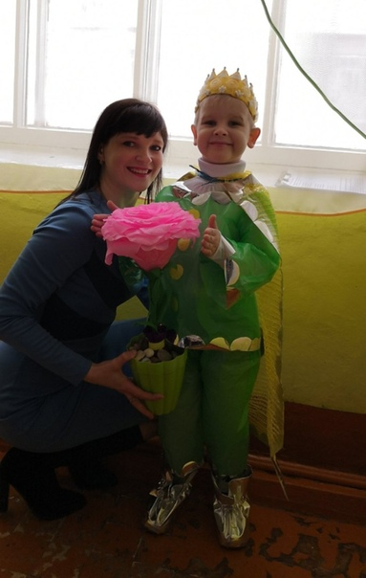
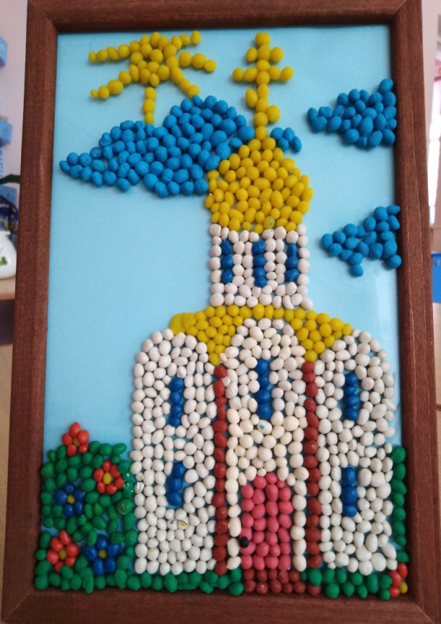
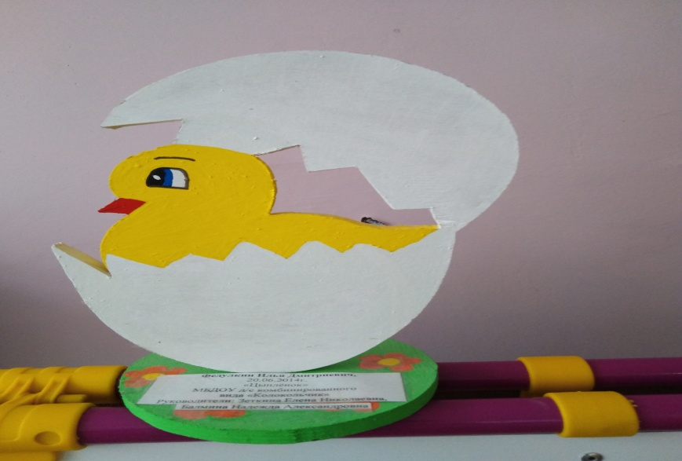
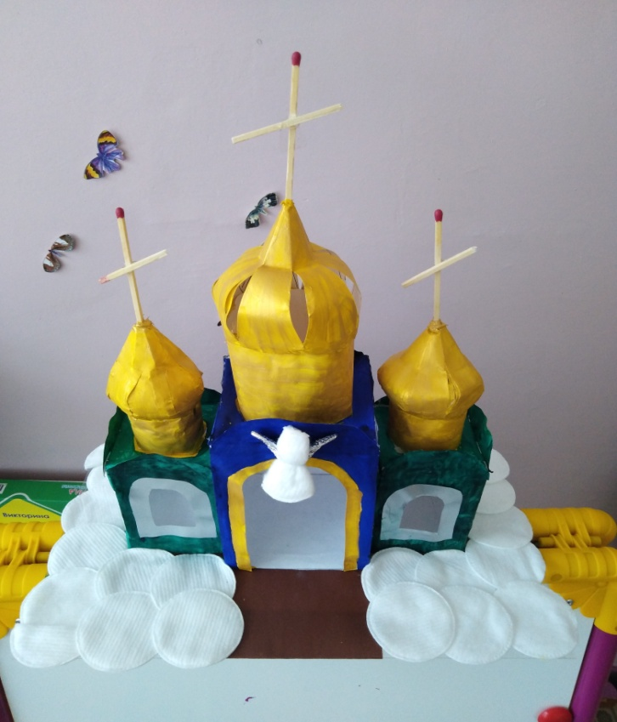
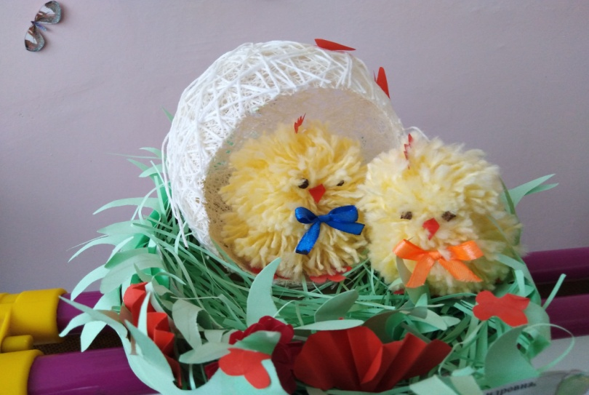
Участие родителей в районных и муниципальных конкурсах

Slide 12
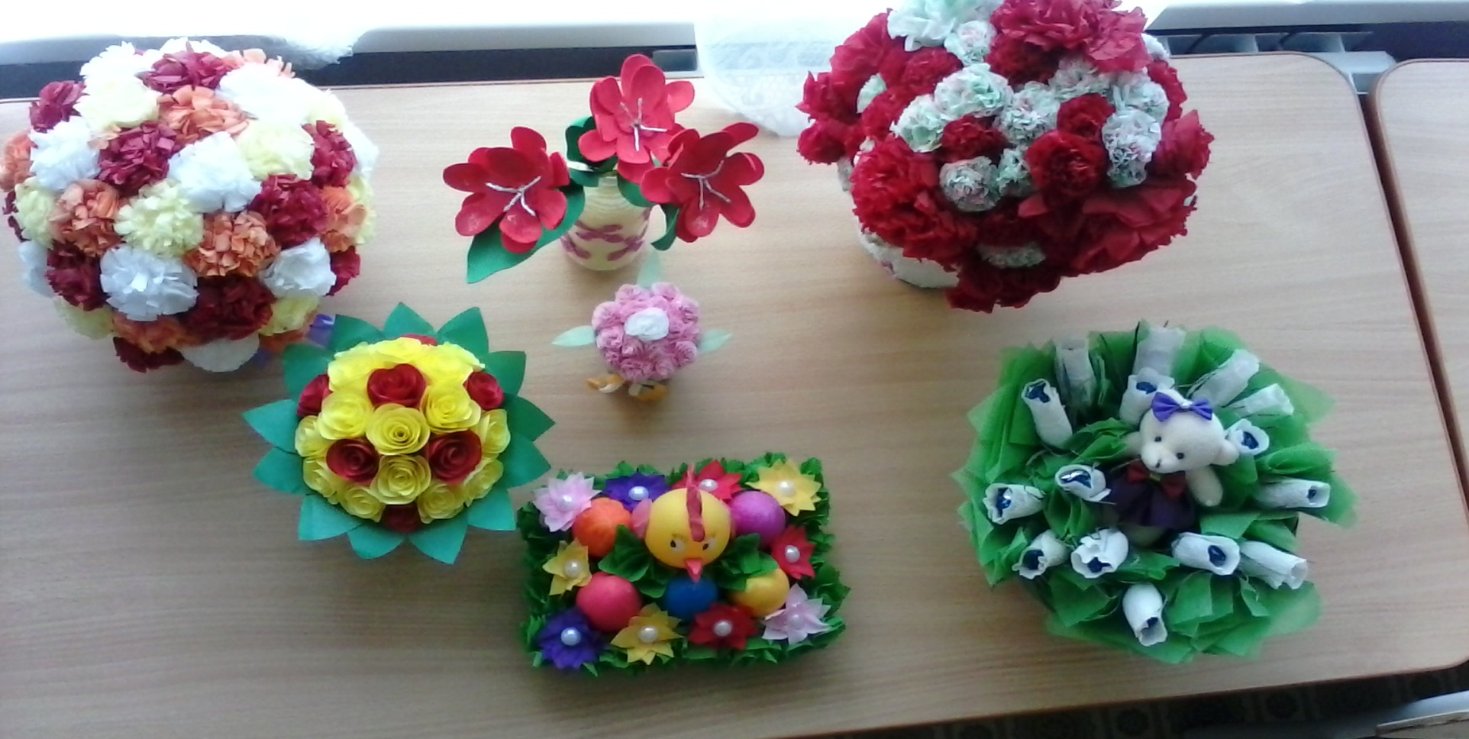

Slide 13
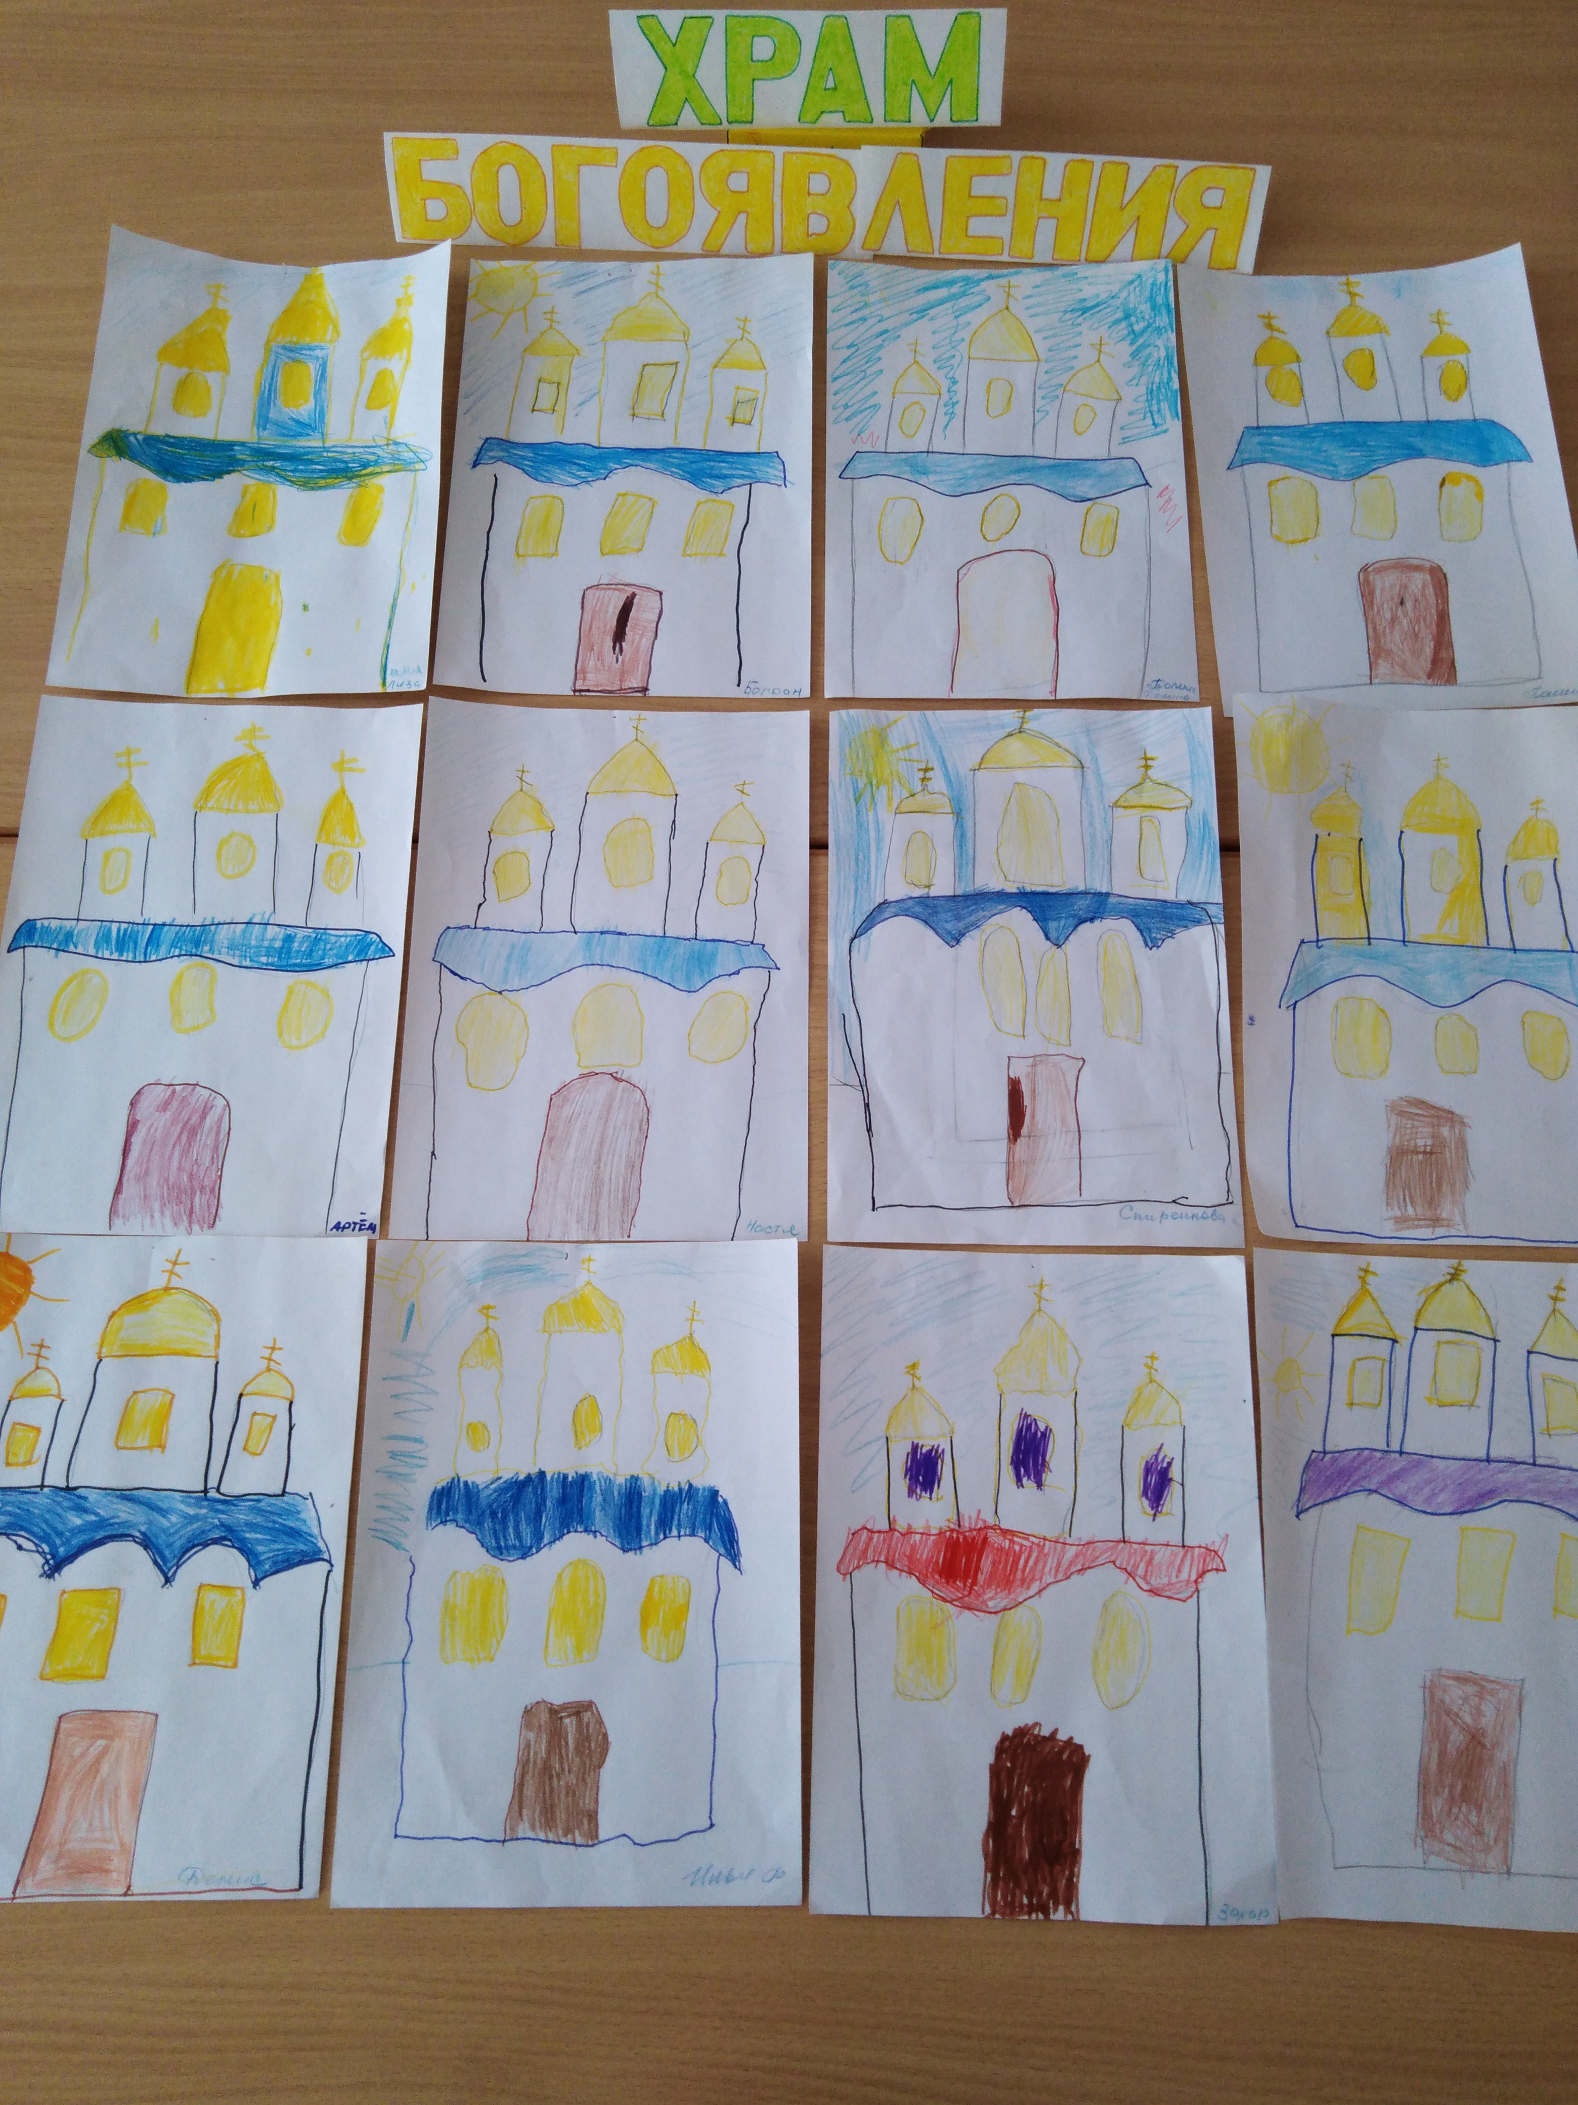
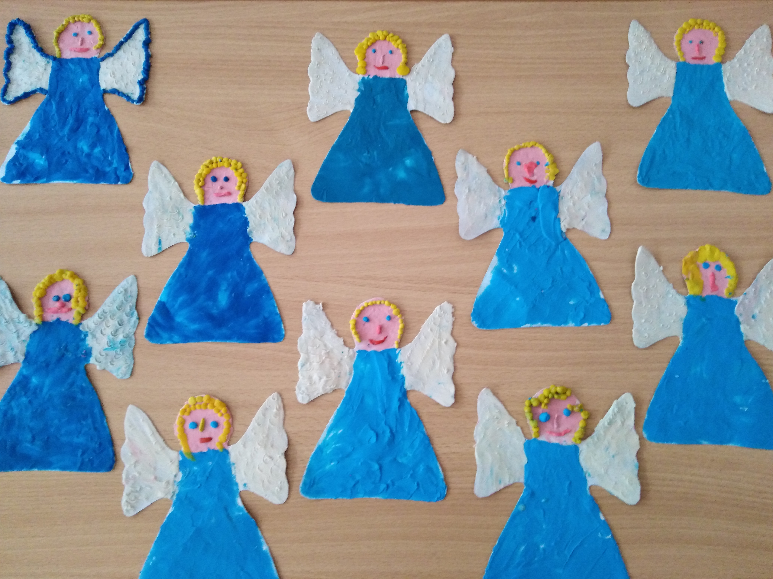
Выставка детских работ

Slide 14
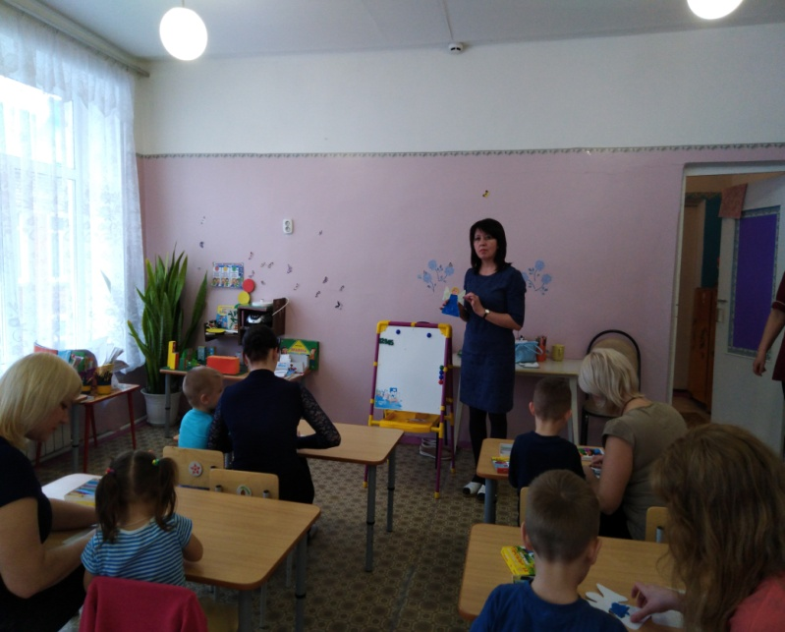
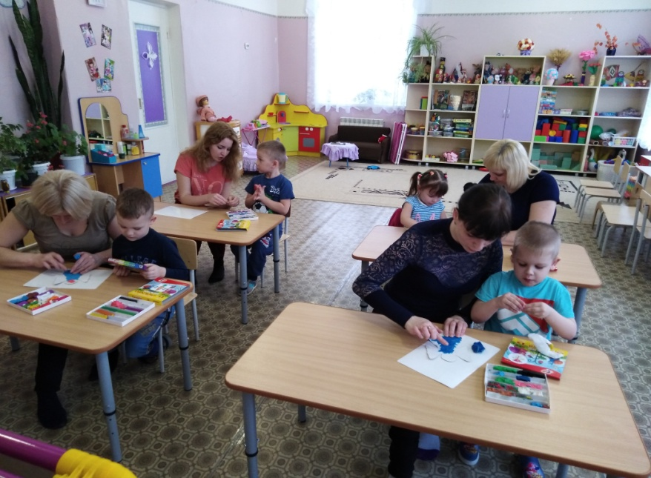
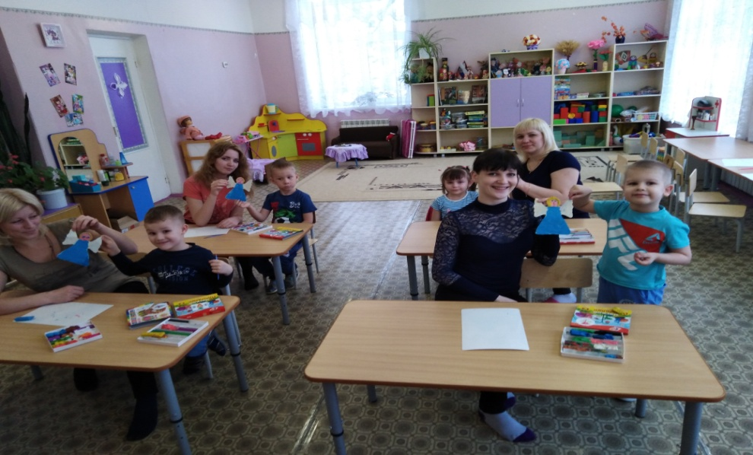
Мастер –класс «Ангелочки»

Slide 15
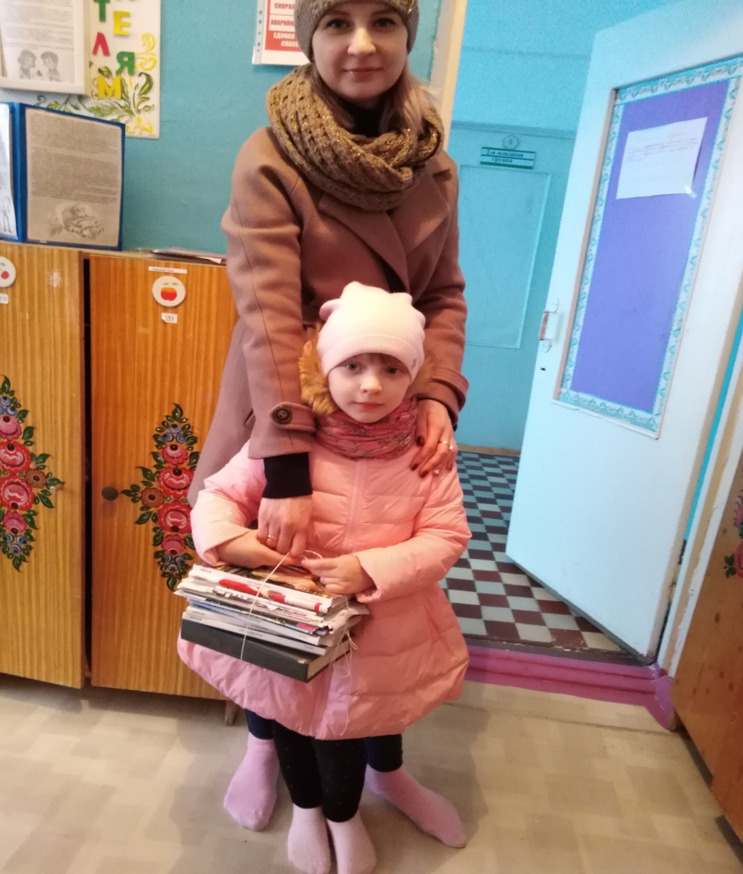
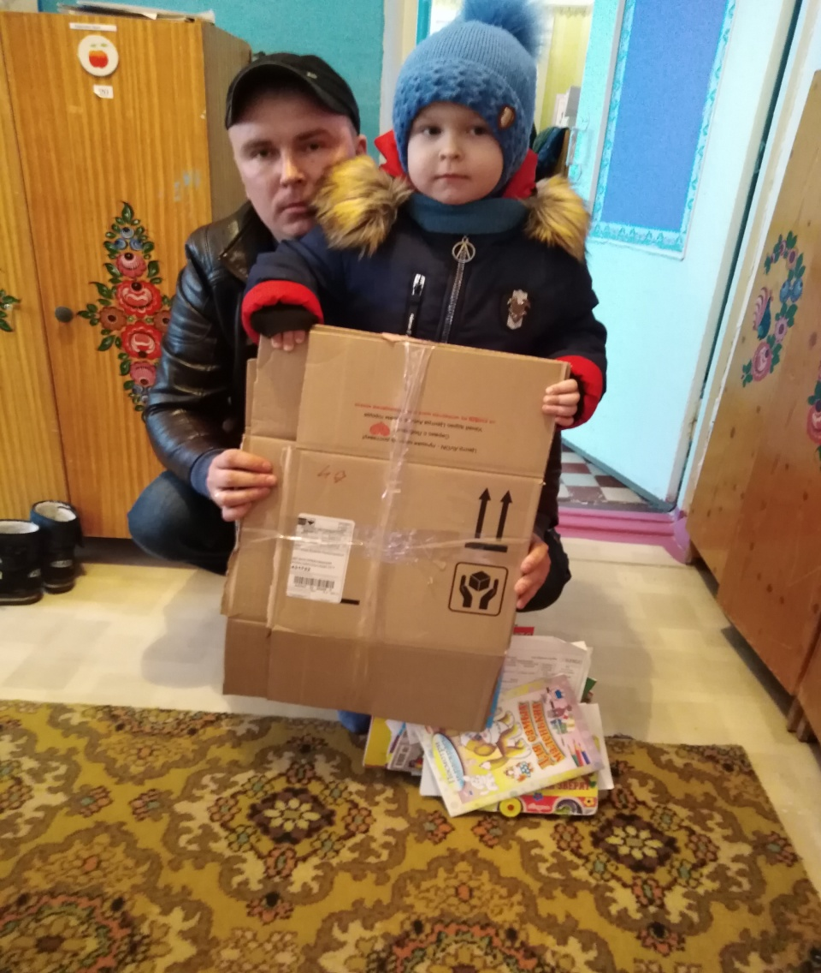
Сбор макулатуры

Slide 16
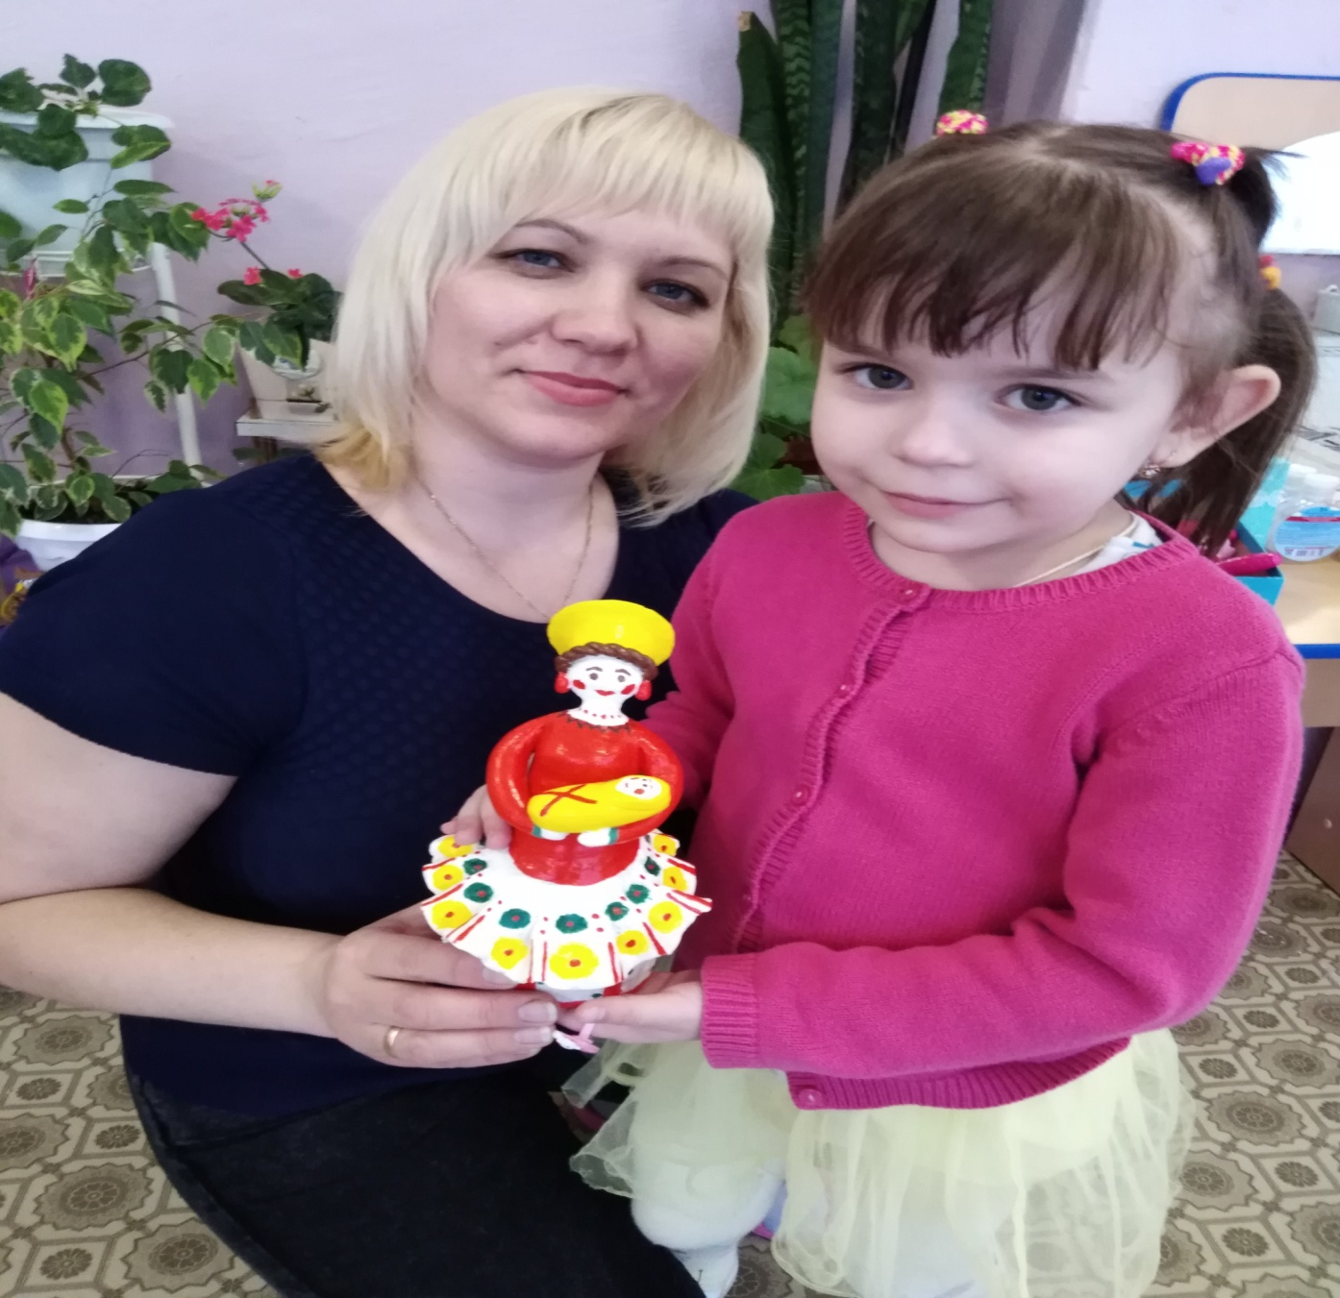
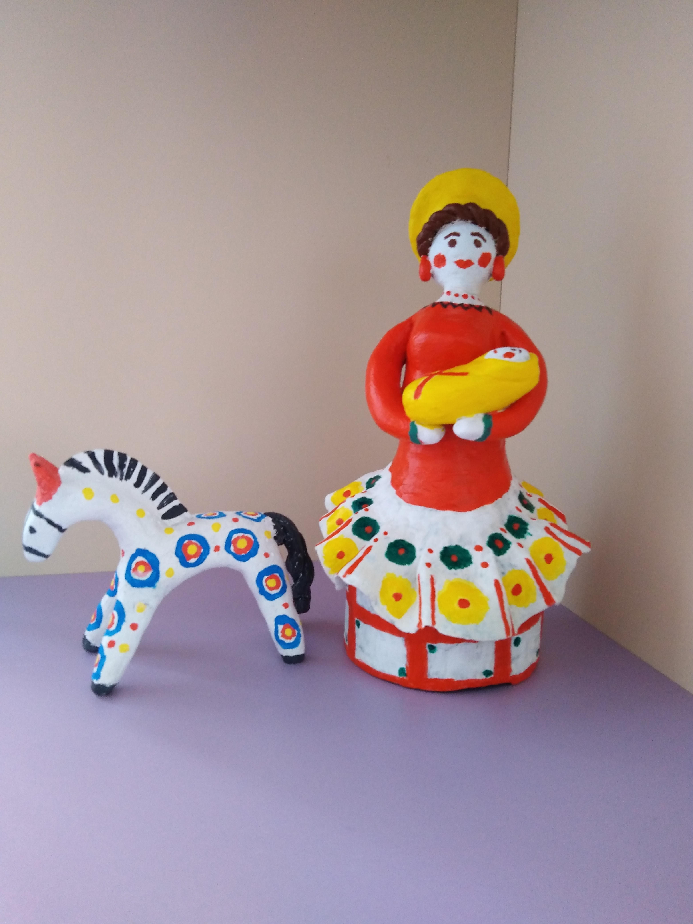
Методическое пополнение

Slide 17
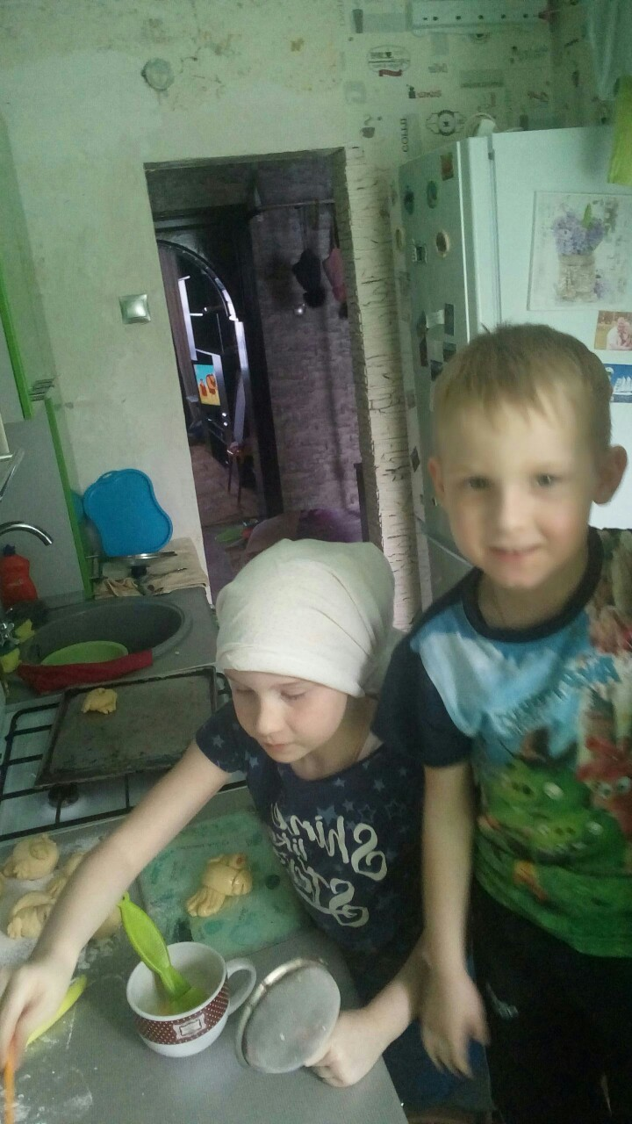
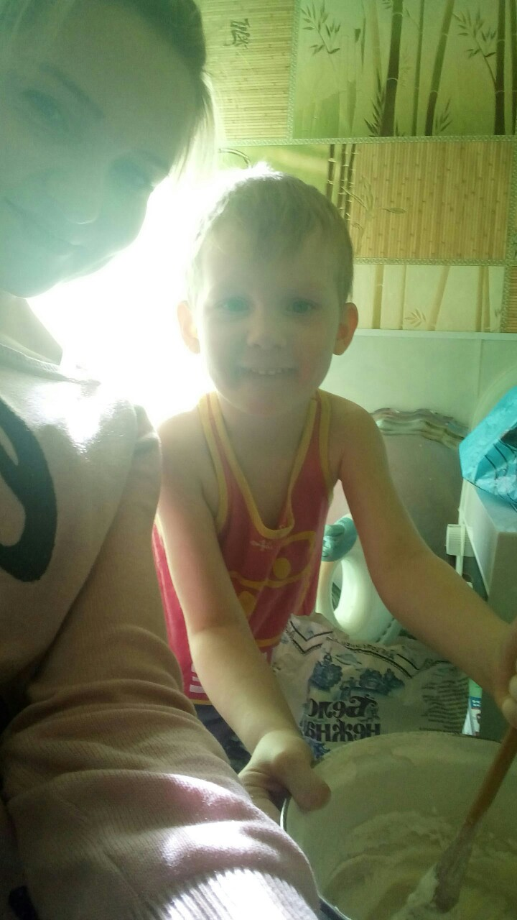
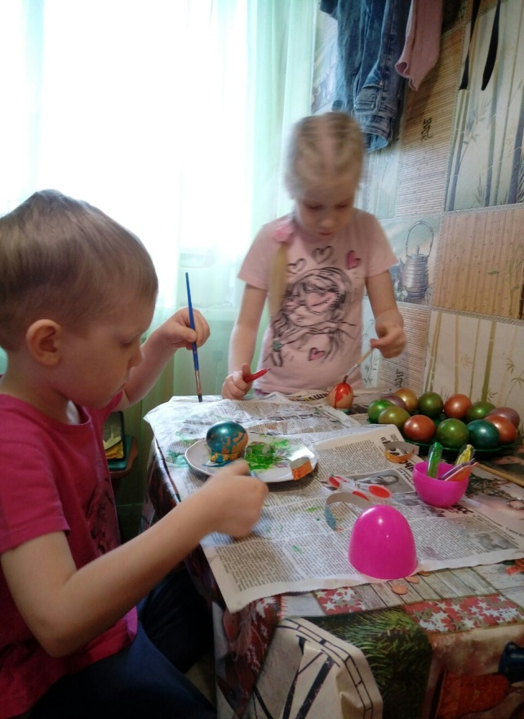
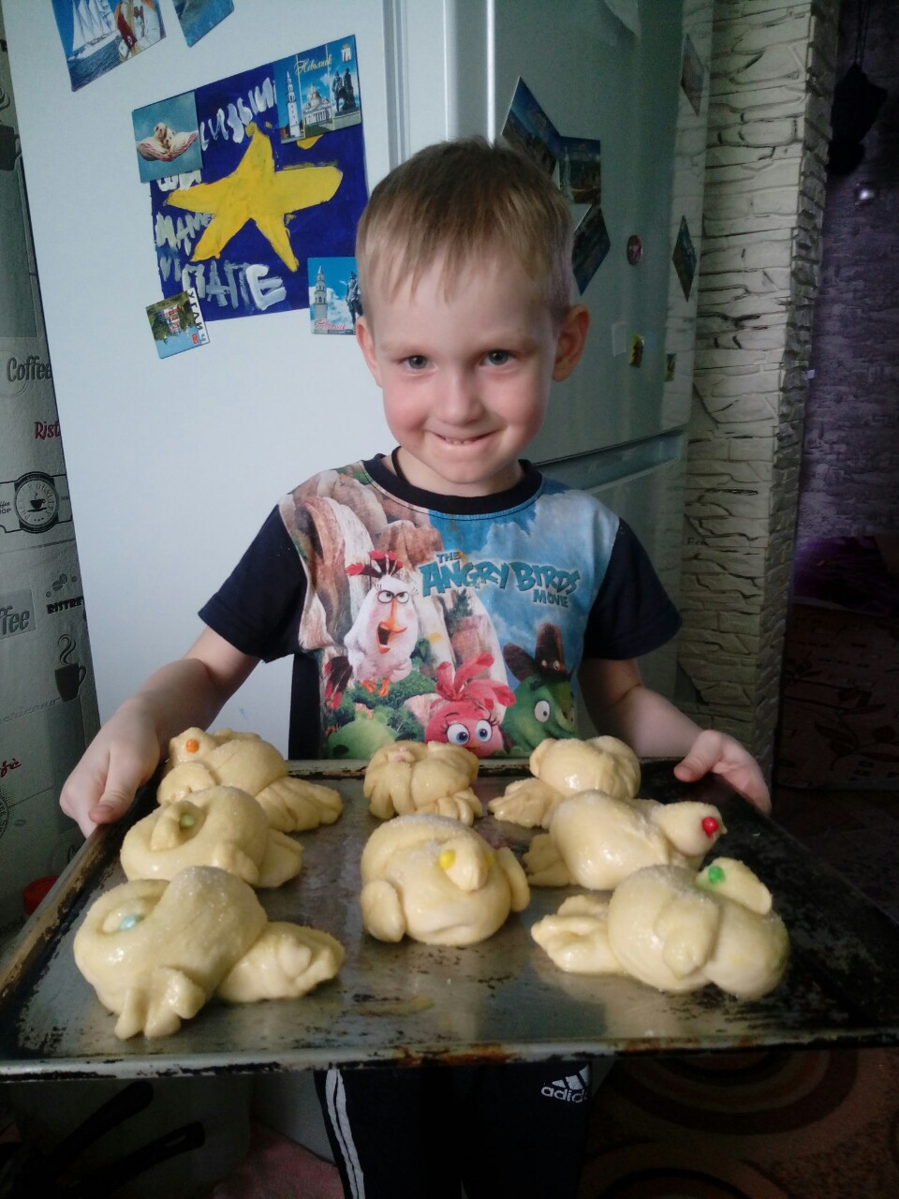
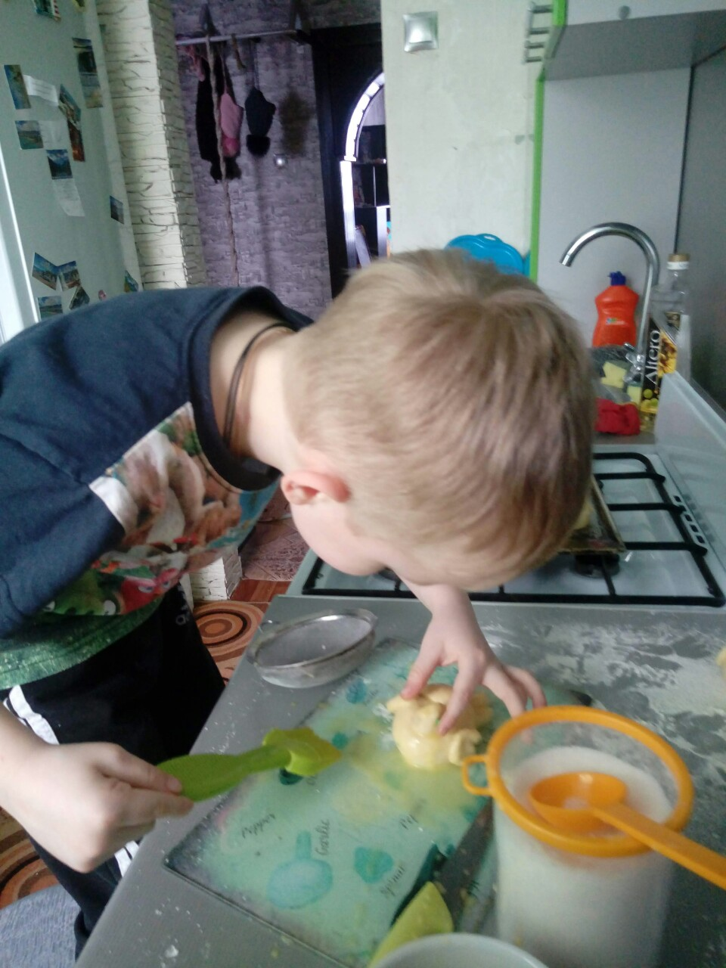
Наши семейные традиции

Slide 18
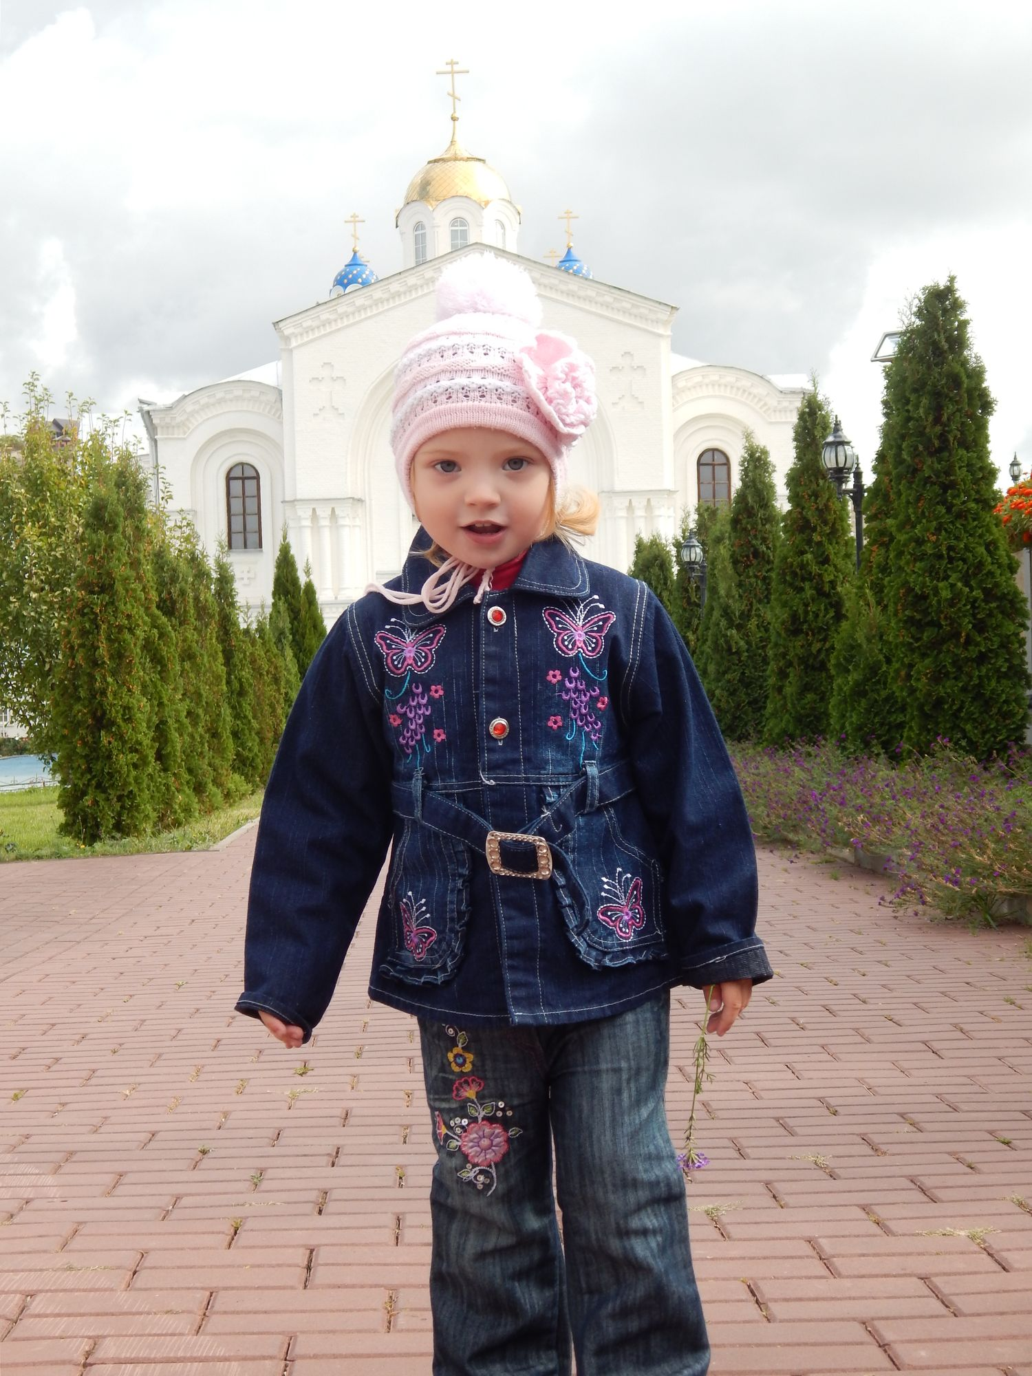
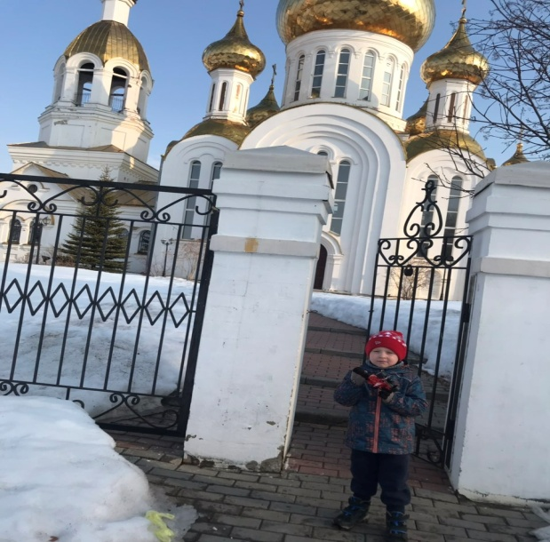
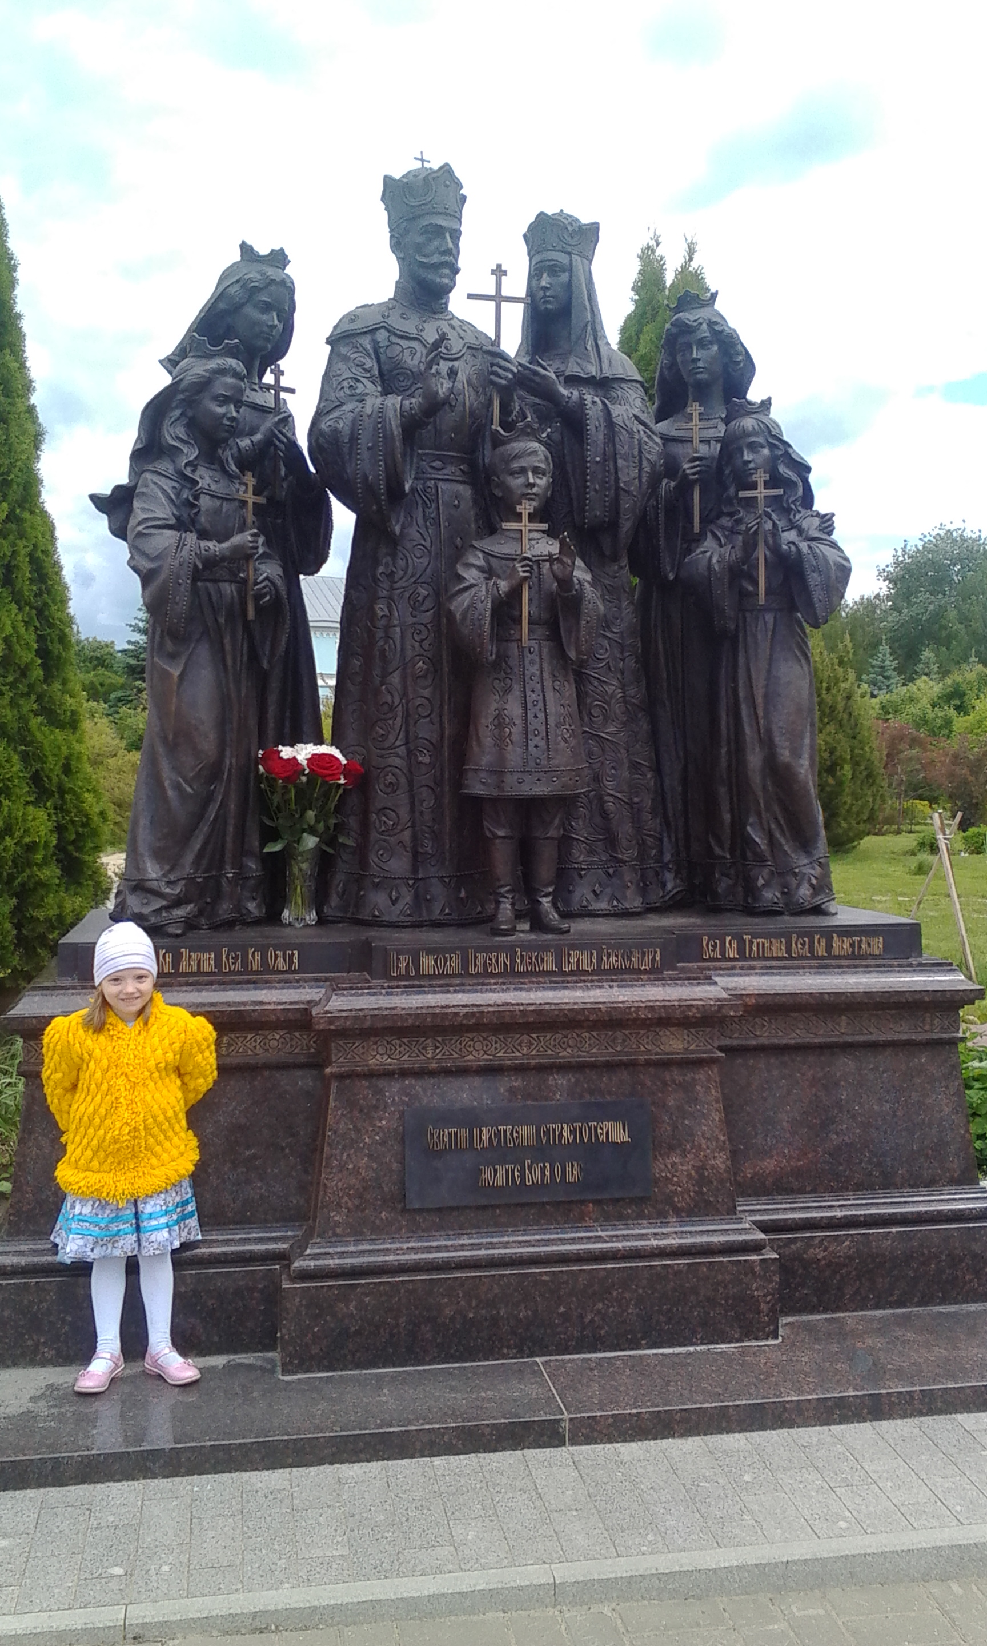
Первые шаги к храму

Slide 19
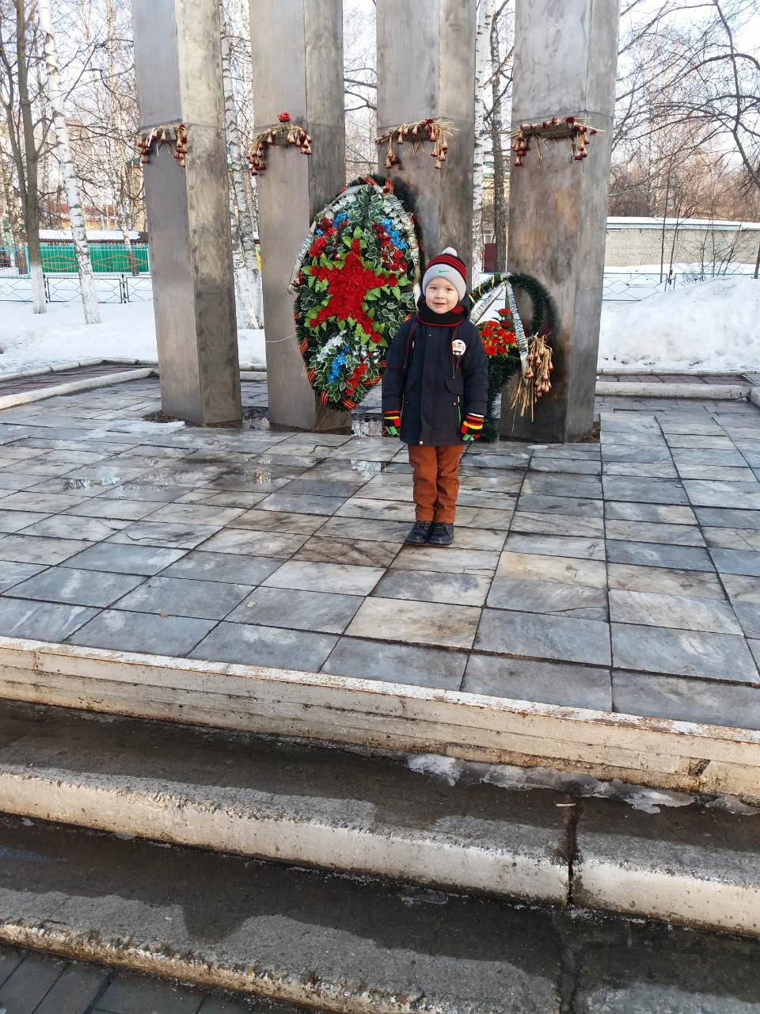
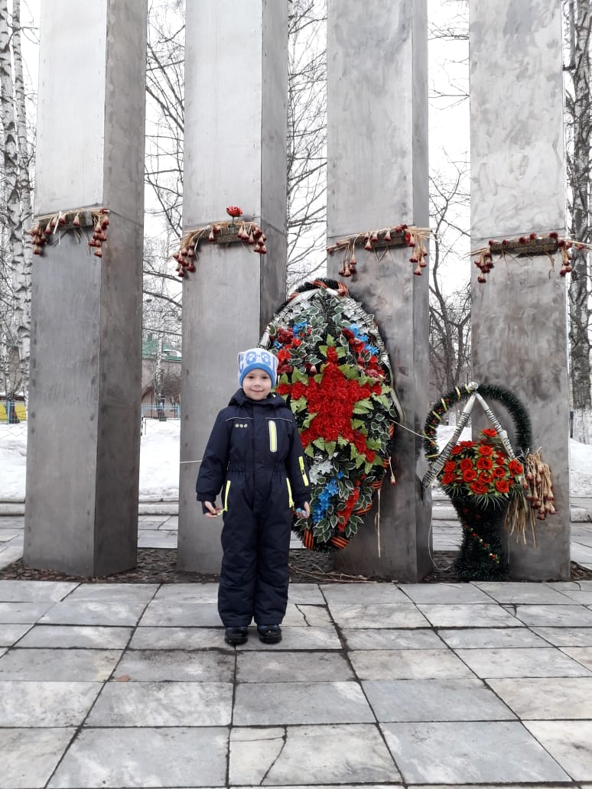
Будущие защитники

Slide 20
Помощники

Slide 21
Литература

Slide 22
Спасибо за внимание

